Slide 1


ỦY BAN NHÂN DÂN QUẬN LONG BIÊN
TRƯỜNG TIỂU HỌC ĐÔ THỊ VIỆT HƯNG
BÀI GIẢNG ĐIỆN TỬ
KHỐI 3
MÔN: HĐTN

Slide 2








SINH HOẠT LỚP

Slide 3







Slide 4


Slide 5

Ưu điểm:

Slide 6
Hạn chế:

Slide 7












Slide 8


01
02
03

Slide 9


Slide 10

1
Yêu thương
Em
cố gắng
2
Trung thực
3
Trách nhiệm
4
Chăm chỉ

Slide 11

Phương hướng hoạt động Tuần 29 …

Slide 12





Chúc mừng sinh nhật Tháng…

Slide 13



Chủ Đề:
TỰ HÀO VỀ VẺ ĐẸP QUÊ HƯƠNG

Slide 14
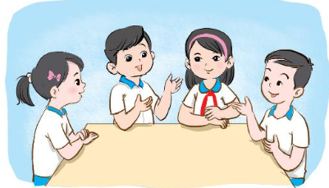
1. Chia sẻ về những điều em mới tìm hiểu được về cảnh quan thiên nhiên ở địa phương
Nơi đó có gì đặc biệt? Vì sao em muốn đến thăm?
Em và người thân có kế hoạch đến thăm cảnh đẹp đó khi nào?

Slide 15

Chúng ta hãy tìm hiểu các thông tin về cảnh quan đó để lập được một kế hoạch tới tham quan phù hợp.

Slide 16
2. Sáng tạo tác phẩm theo chủ đề “Quê hương tươi đẹp”
Mỗi tổ hoặc nhóm chọn một hình thức sáng tạo tác phẩm về cảnh đẹp của địa phương
Làm bức tranh bằng chất liệu yêu thích: lá khô, màu vẽ, giấy vụn, các loại hạt,...
Làm thơ hoặc viết đoạn văn và tự minh họa.

Slide 17

Thuyết trình trước lớp về sản phẩm của mình.

Slide 18
Về nhà:
Cùng người thân khám phá cảnh đẹp đất nước thông qua âm nhạc
Cùng người thân sưu tầm các câu ca dao ca ngợi cảnh đẹp quê hương đất nước.

Slide 19




